Slide 1
Gerenciador de Tarefas
Nome: João Pedro da Silva Madruga

Slide 2
Objetivo do Projeto
Desenvolver uma aplicação completa em Java
Interface gráfica usando Swing
Manipulação de tarefas: criar, editar, excluir e concluir
Implementar persistência e filtros avançados

Slide 3
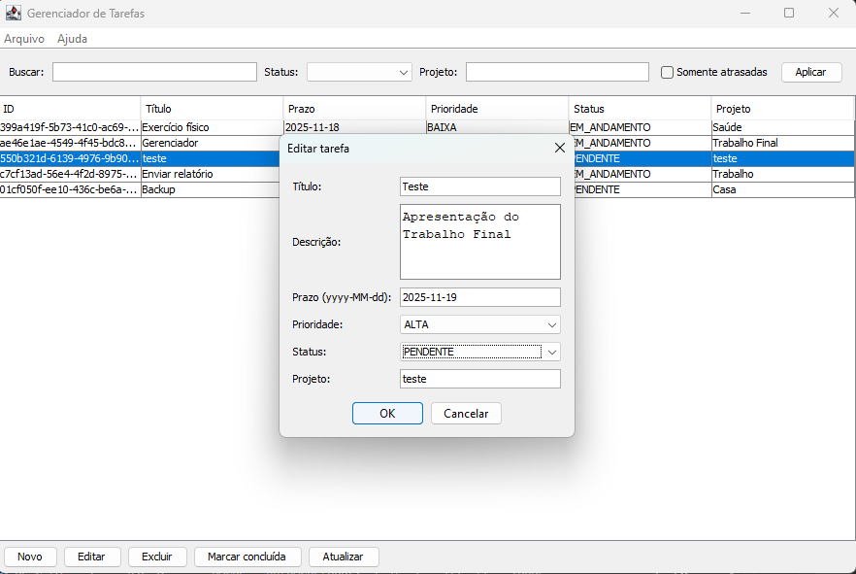
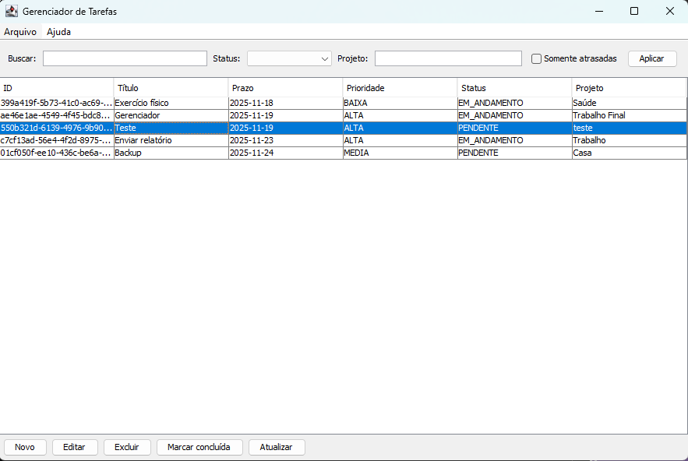
Funcionalidades Principais
Criar novas tarefas
Editar tarefas existentes
Excluir uma ou várias tarefas

Slide 4
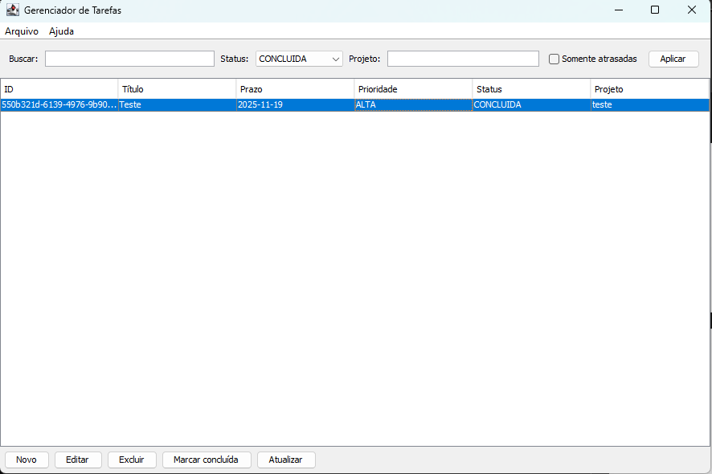
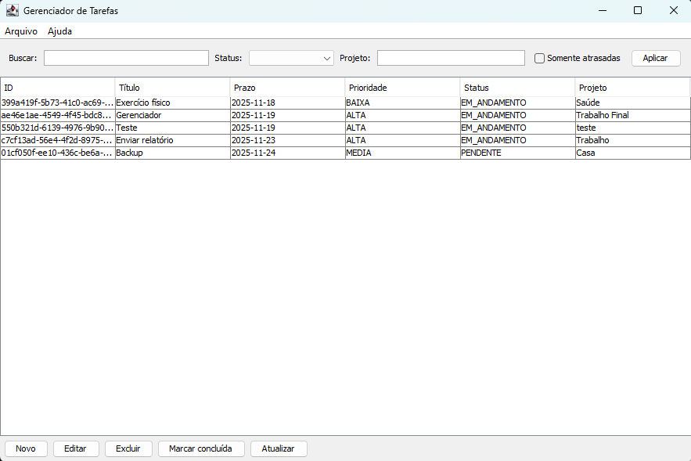
Funcionalidades Principais
Marcar tarefa como concluída
Listagem completa das tarefas
Filtro avançado de tarefas

Slide 5
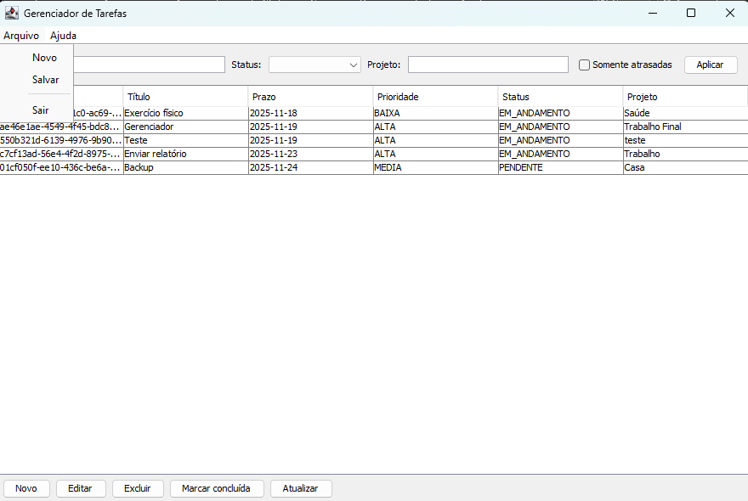
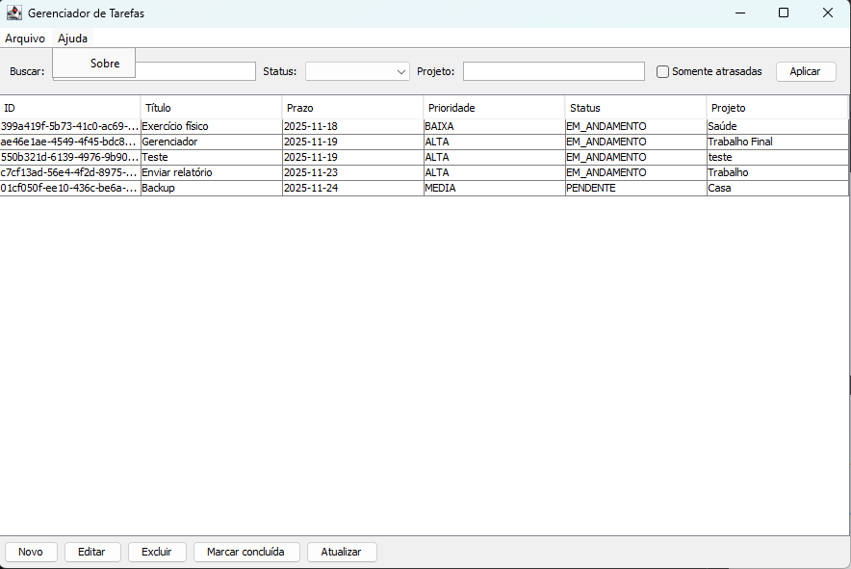
Funcionalidades Principais
Persistência de dados (Salvar/Carregar)
Menu superior funcional

Slide 6
Componentes importantes
JTable para exibição das tarefas
JDialog para criação e edição
Menus e ações com JMenuBar
TaskTableModel customizado

Slide 7
Arquitetura em Camadas
1. Model (Task, TaskStatus, TaskPriority)
2. Repository (InMemoryTaskRepository)
3. Service (TaskService)
4. UI (MainFrame, TaskDialog, JTable)

Slide 8
Persistência de Dados
Persistência via arquivo
Carregamento ao iniciar a aplicação
Salvamento após operações CRUD

Slide 9
Testes Realizados
CRUD funcionando (Criar/Editar/Excluir/Concluir)
Filtros aplicando corretamente
Persistência validada
Validação de campos obrigatórios
Interface responsiva e consistente

Slide 10
Conclusão
Aplicação funcional e completa
Todos os requisitos atendidos
Código organizado em camadas
Uso correto de Swing e JTable

